Slide 1

Travaux pratiques d’anatomie « 1er semestre »
Université Ibn Khaldoun –Tiaret
Annexe de Médecine
Année universitaire 2023-2024
Anatomie du membre thoracique « Unité ostéologie »
Dr .Benyamina Soumia médecin spécialiste en Anatomie clinique
Section N°1 Groupes N° 1- 2 -3- 4- 5- 6- 7- 8

Slide 2
1)La Clavicule
A)Objectifs pédagogiques
Comprendre l’anatomie détaillée de la clavicule, y compris ses différentes parties et leurs fonctions.

Slide 3
PLAN(exploration de la clavicule a l’aide de maquettes anatomiques
1)Définition morpho-fonctionelle
2)Situation Topographique
3)Mise en place
4)Anatomie déscriptive
4-a)Les Faces
4-b)Les bords
4-c)Les extrémités

Slide 4
B)Objectifs Cliniques
1. Effectuer un examen physique approfondi de la clavicule pour évaluer la mobilité, la douleur et détecter d’éventuelles anomalies.
2. Interpréter les résultats des examens d’imagerie médicale, tels que les radiographies, pour diagnostiquer les fractures, luxations ou autres pathologies de la clavicule
3. Développer des compétences en matière de prise en charge initiale des blessures de la clavicule

Slide 5
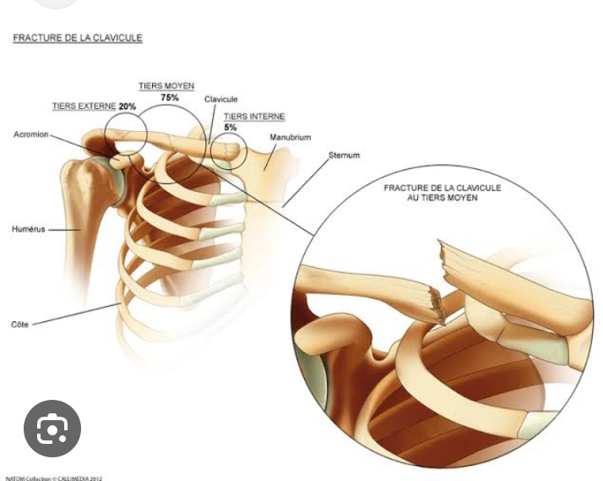

Slide 6
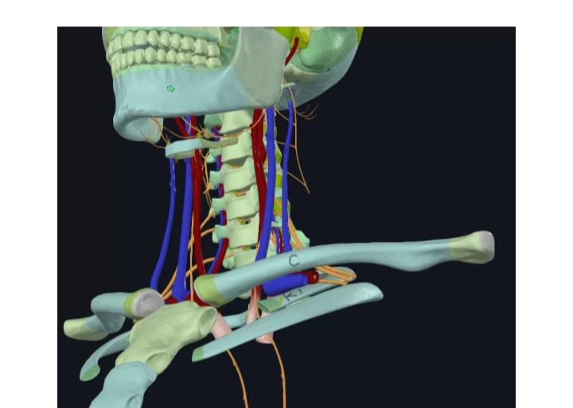
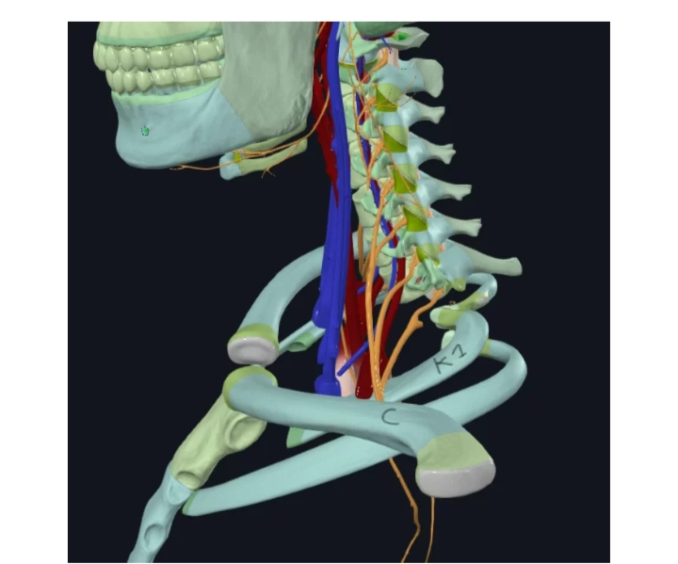

Slide 7
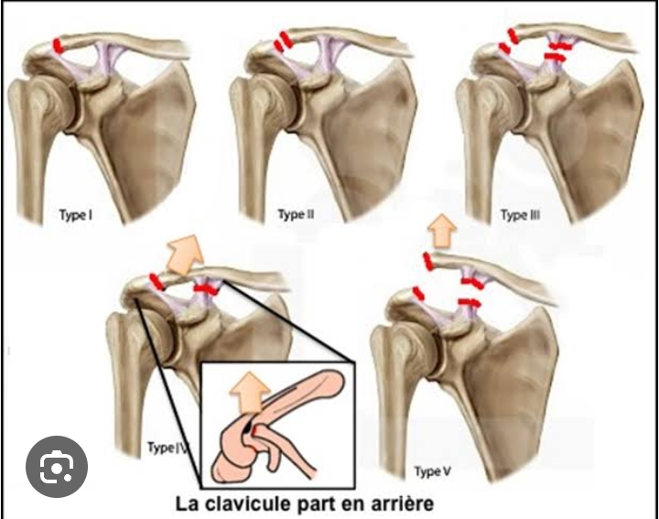
Luxation acromio-claviculaire

Slide 8
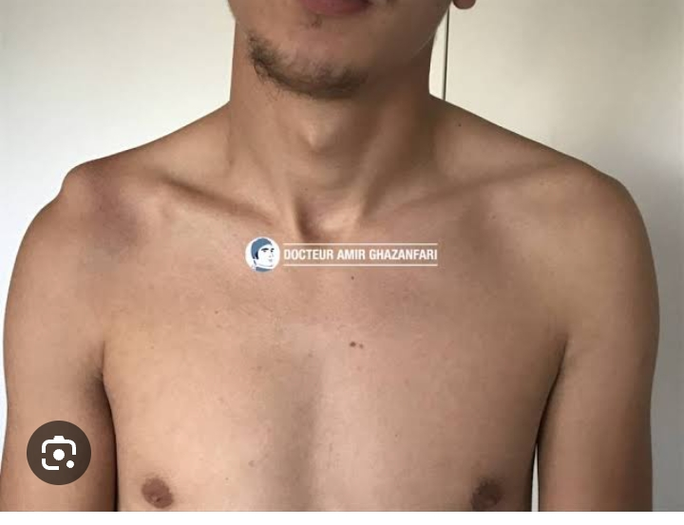
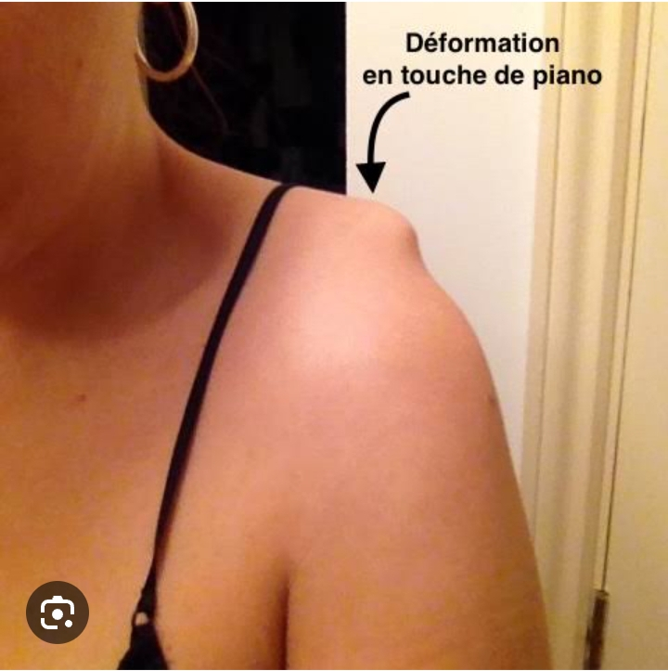
Examen clinique

Slide 9
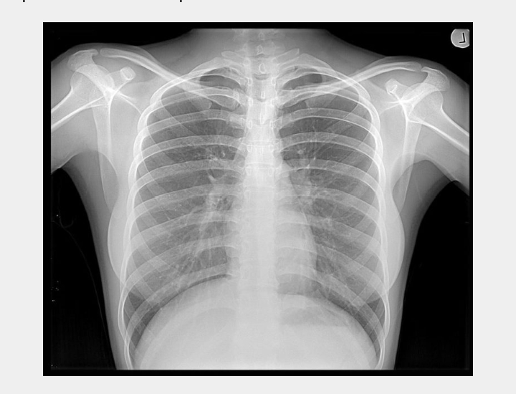

Slide 10
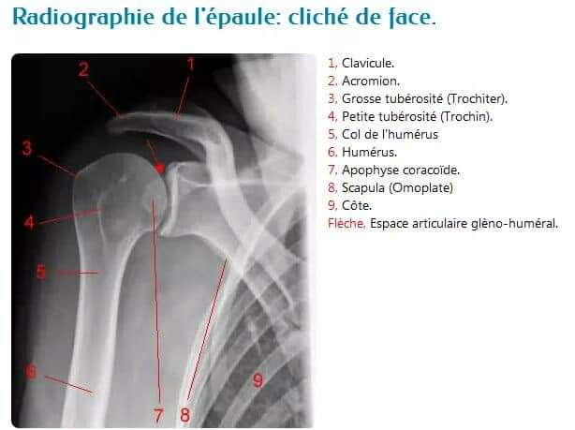

Slide 11
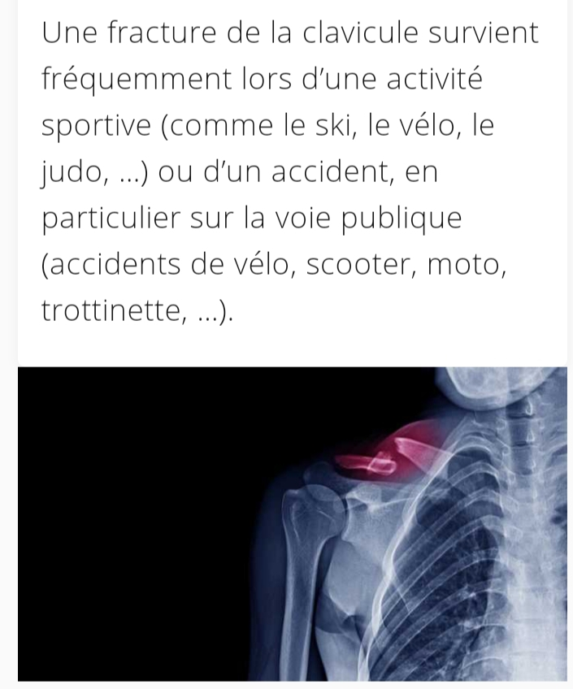

Slide 12
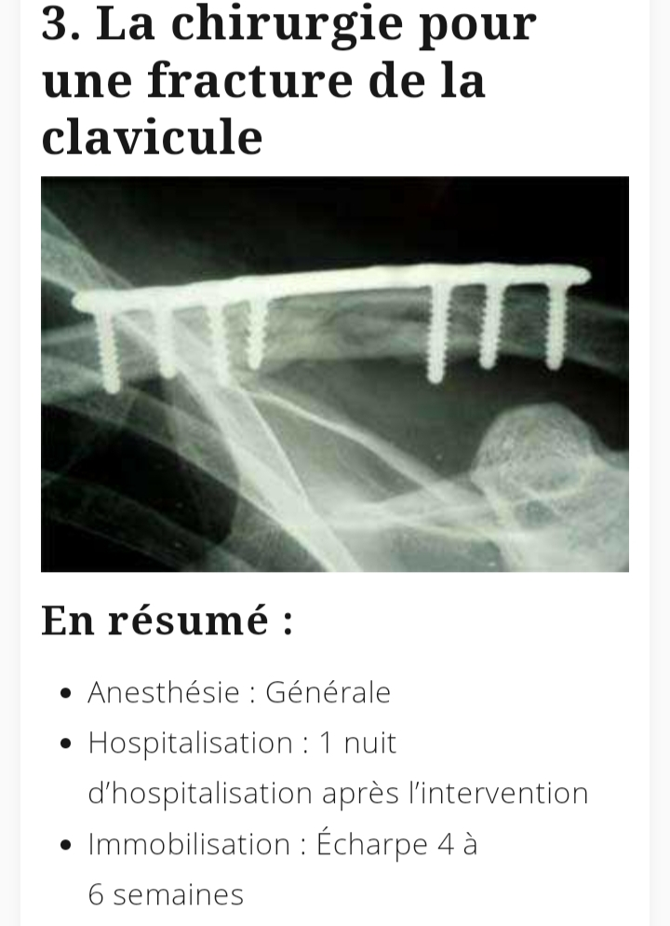

Slide 13
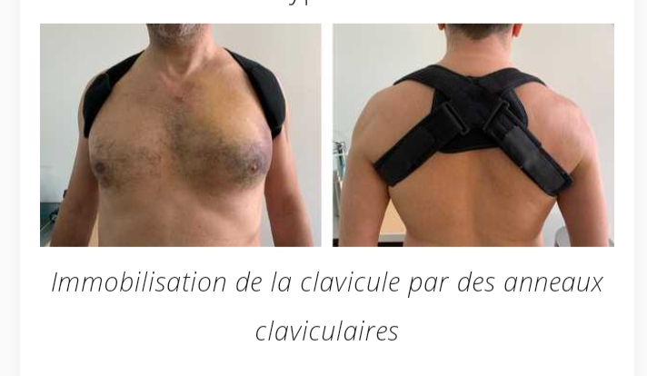

Slide 14
2)L’omoplate (scapula)
A)Objectifs pédagogiques
Comprendre l’anatomie détaillée de la scapula, y compris ses différentes parties et leurs fonctions.

Slide 15
PLAN(exploration de l’omoplate a l’aide de maquettes anatomiques
1)Définition morpho-fonctionelle
2)Situation Topographique
3)Mise en place
4)Anatomie déscriptive
4-a)Les Faces
4-b)Les bords
4-c)Les angles

Slide 16
B)Objectifs Cliniques
1. Effectuer un examen physique approfondi de la scapula pour évaluer la mobilité, la douleur et détecter d’éventuelles anomalies.
2. Interpréter les résultats des examens d’imagerie médicale, tels que les radiographies, pour diagnostiquer les fractures, luxations ou autres pathologies de la scapula
3. Développer des compétences en matière de prise en charge initiale des blessures de la scapula

Slide 18
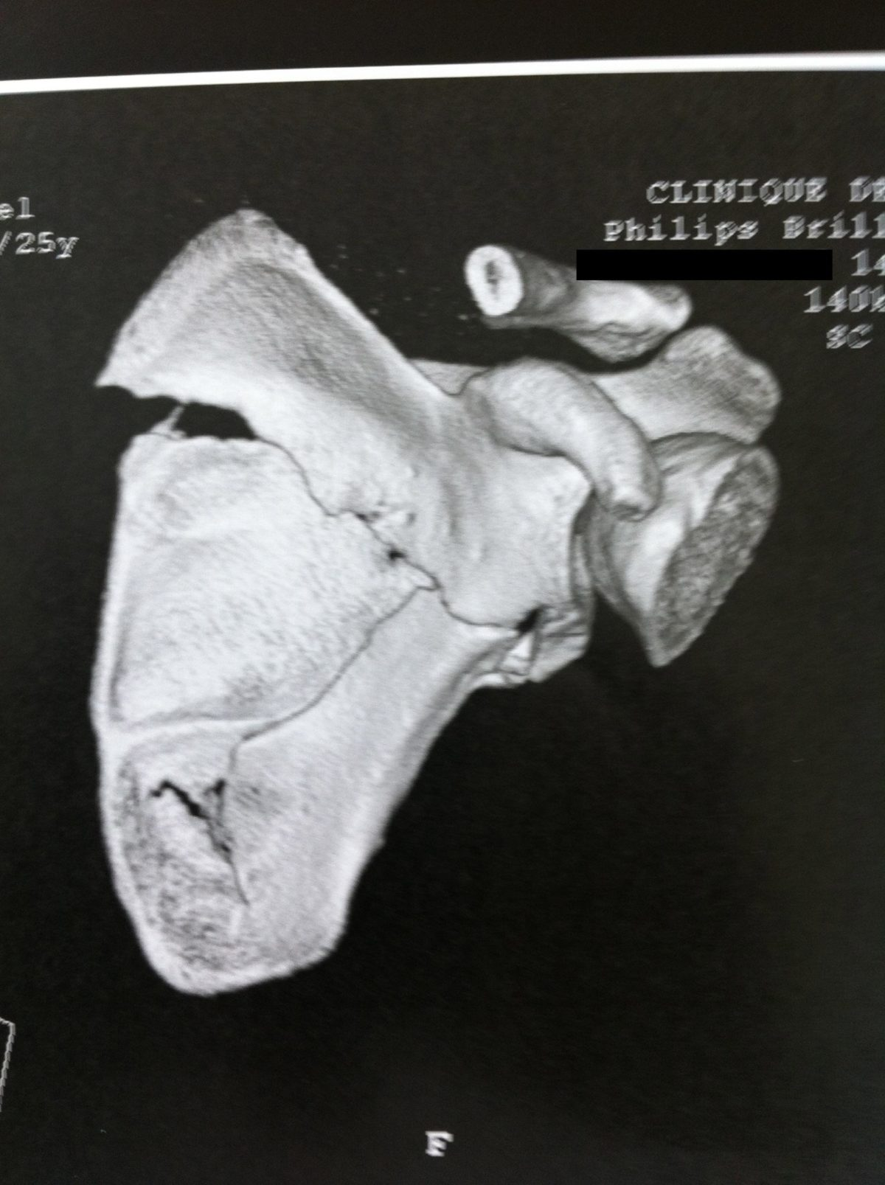
Fracture de l’omoplate

Slide 19
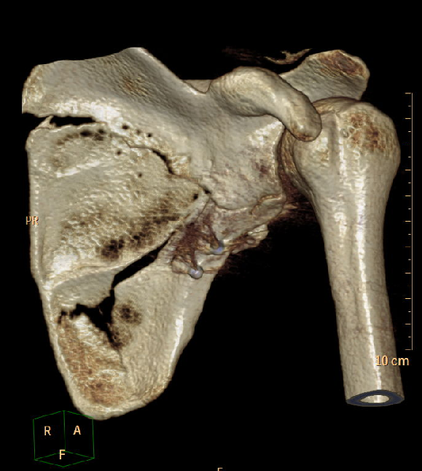

Slide 20
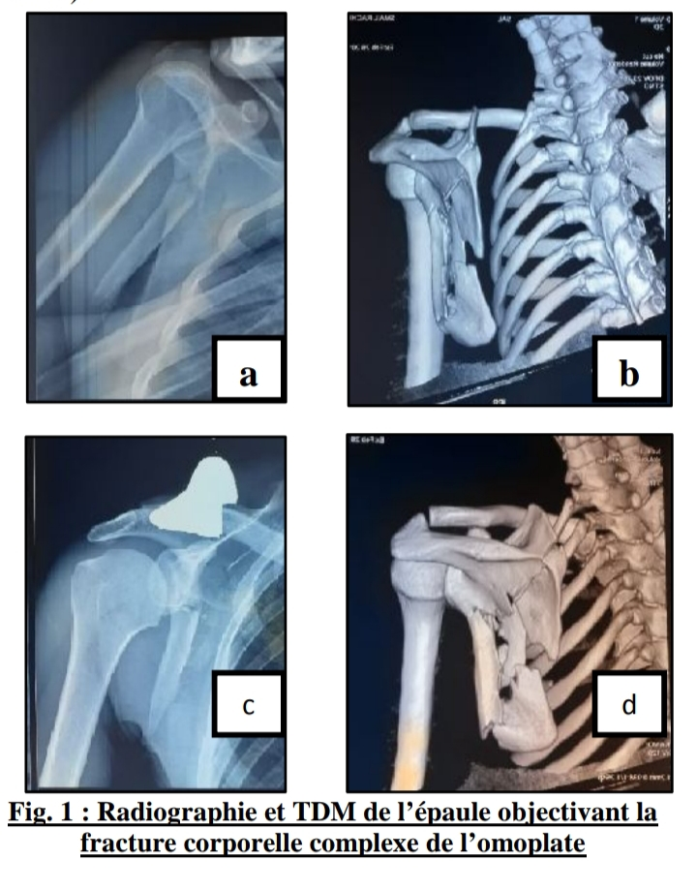

Slide 21
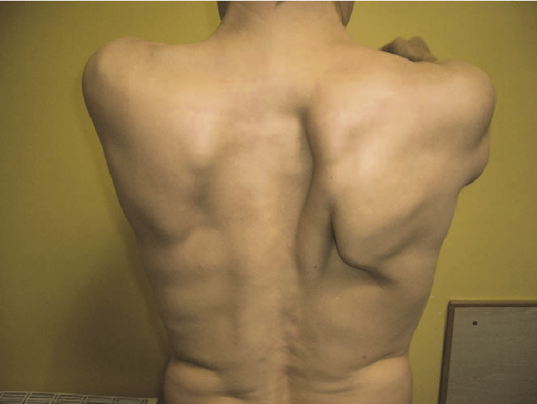
Scapula Alata

Slide 22
3)L’humérus
A)Objectifs pédagogiques
Comprendre l’anatomie détaillée de l’humérus, y compris ses différentes parties et leurs fonctions.

Slide 23
PLAN(exploration de l’humérus a l’aide de maquettes anatomiques
1)Définition morpho-fonctionelle
2)Situation Topographique
3)Mise en place
4)Anatomie déscriptive
4-a)Les Faces
4-b)Les bords
4-c)Les extrémités

Slide 24
B)Objectifs Cliniques
1. Effectuer un examen physique approfondi de l’humérus pour évaluer la mobilité, la douleur et détecter d’éventuelles anomalies.
2. Interpréter les résultats des examens d’imagerie médicale, tels que les radiographies, pour diagnostiquer les fractures, luxations ou autres pathologies de l’humérus
3. Développer des compétences en matière de prise en charge initiale des blessures de l’humérus

Slide 26
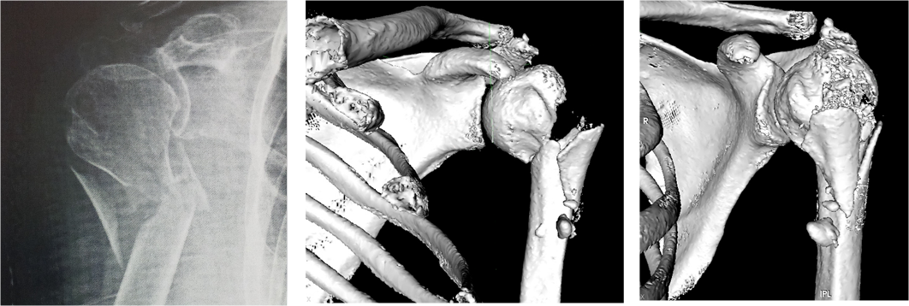

Slide 27
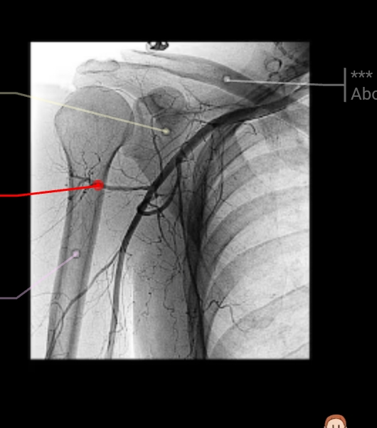
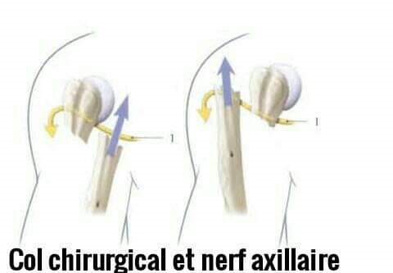
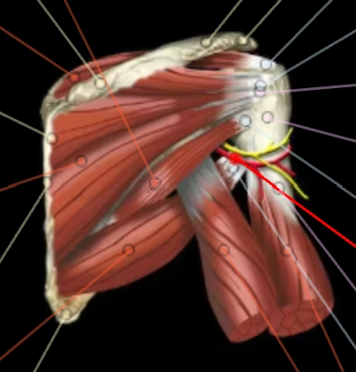

Slide 28
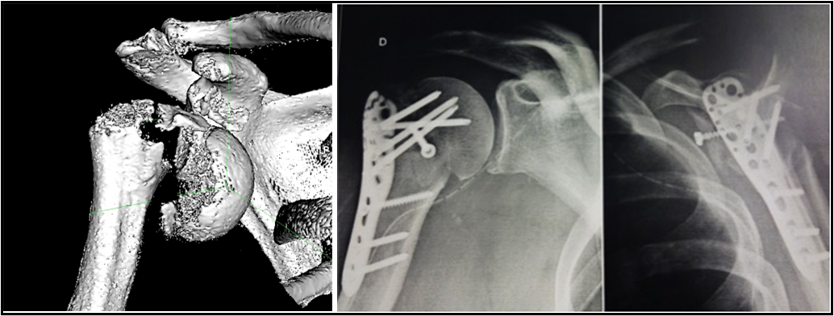

Slide 29
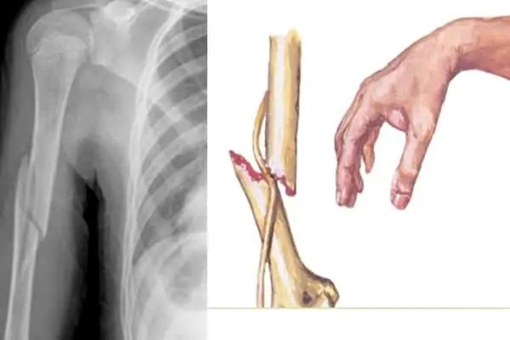
Fracture diaphysaire entraine une lésion du nerf radial

Slide 30
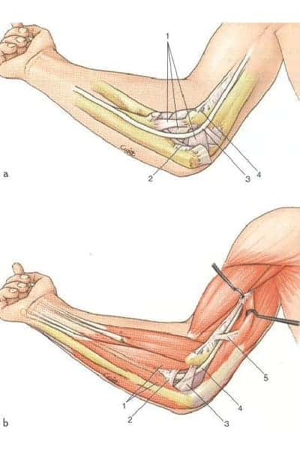
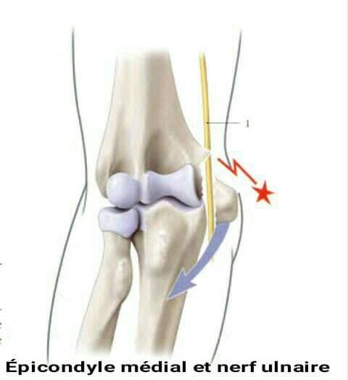
Nerf ulnaire et son passage à travers l’épicondyl médial

Slide 31
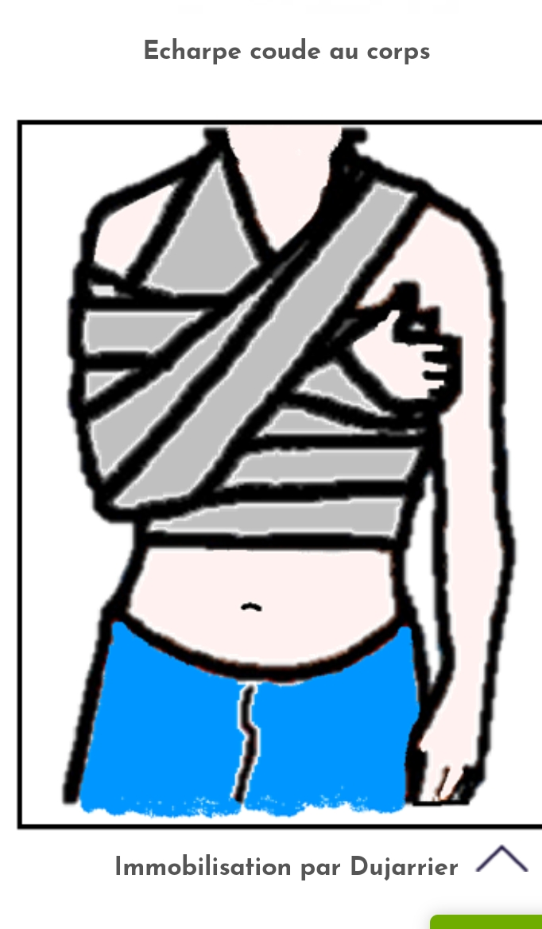

Slide 32
4)Le radius et l’ulna
A)Objectifs pédagogiques
Comprendre l’anatomie détaillée de radius et ulna, y compris leurs différentes parties et fonctions.

Slide 33
PLAN(exploration de radius et ulna a l’aide de maquettes anatomiques
1)Définition morpho-fonctionelle
2)Situation Topographique
3)Mise en place
4)Anatomie déscriptive
4-a)Les Faces
4-b)Les bords
4-c)Les éxtrémités

Slide 34
B)Objectifs Cliniques
1. Effectuer un examen physique approfondi de radius et ulna pour évaluer la mobilité, la douleur et détecter d’éventuelles anomalies.
2. Interpréter les résultats des examens d’imagerie médicale, tels que les radiographies, pour diagnostiquer les fractures, luxations ou autres pathologies de radius et ulna
3. Développer des compétences en matière de prise en charge initiale des blessures de radius et ulna

Slide 35
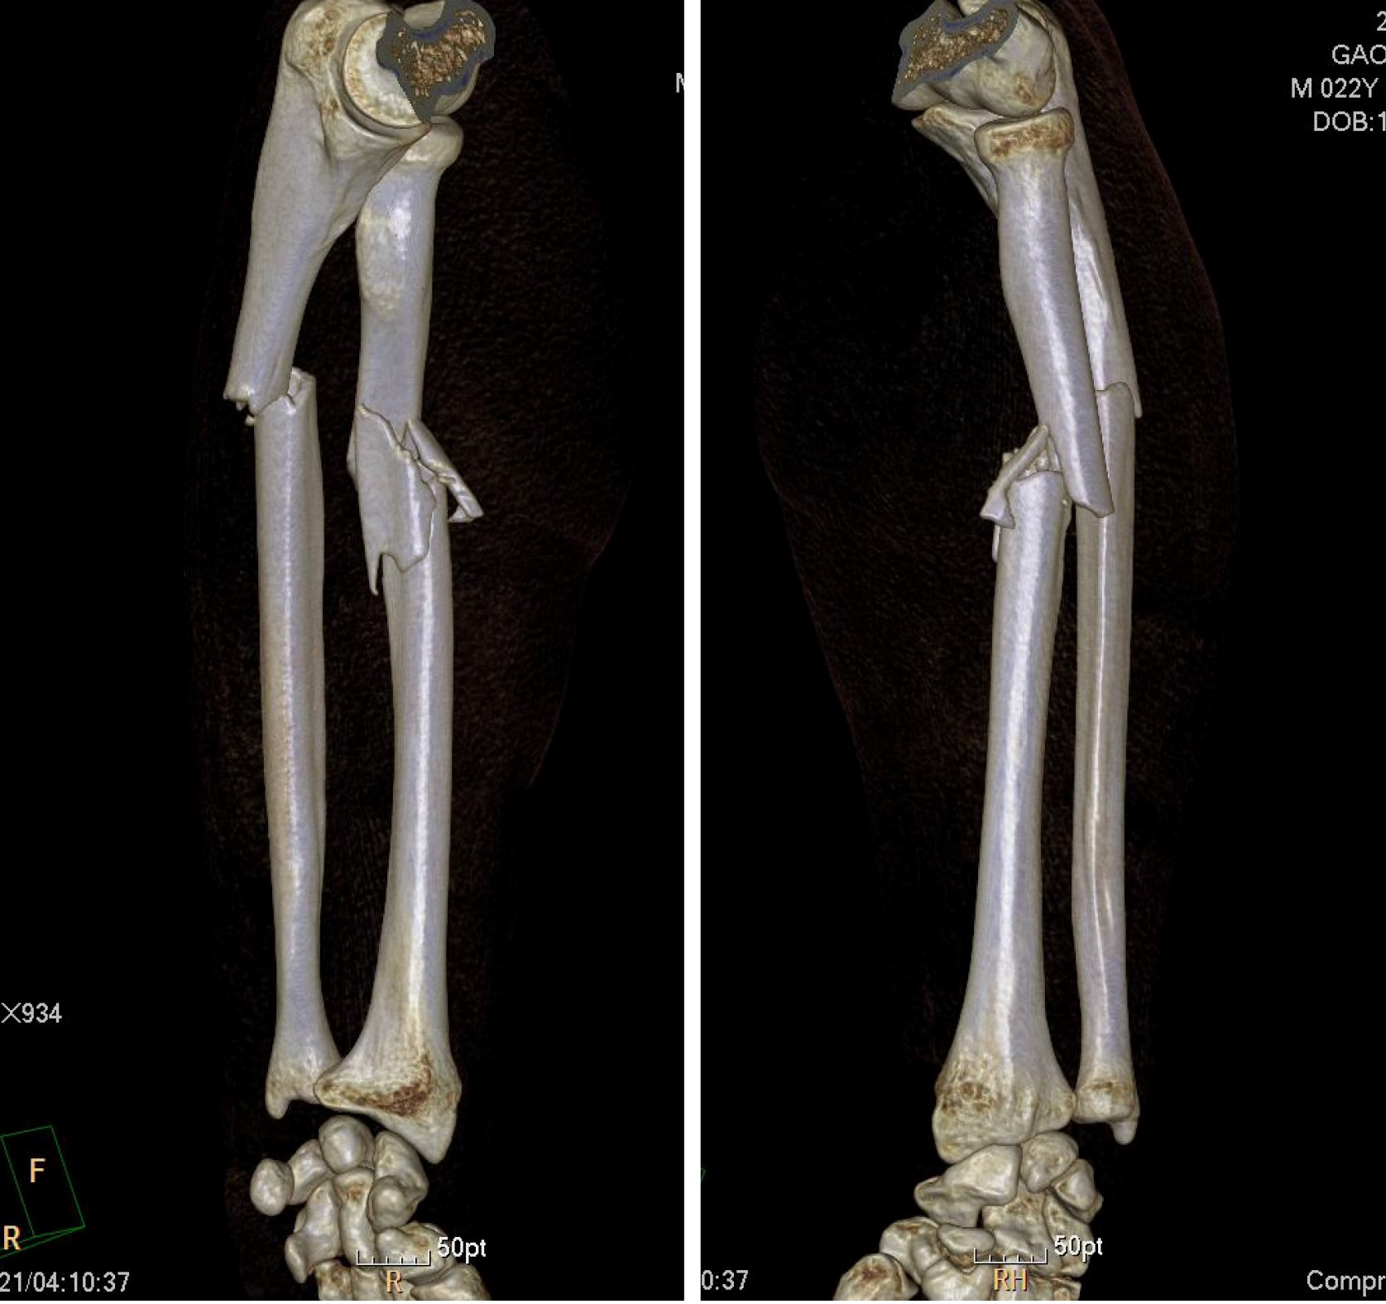

Slide 36
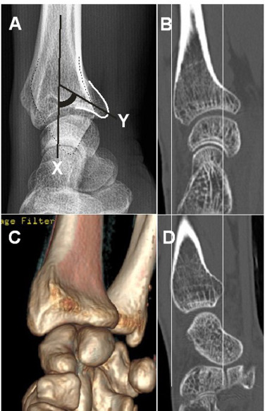

Slide 37
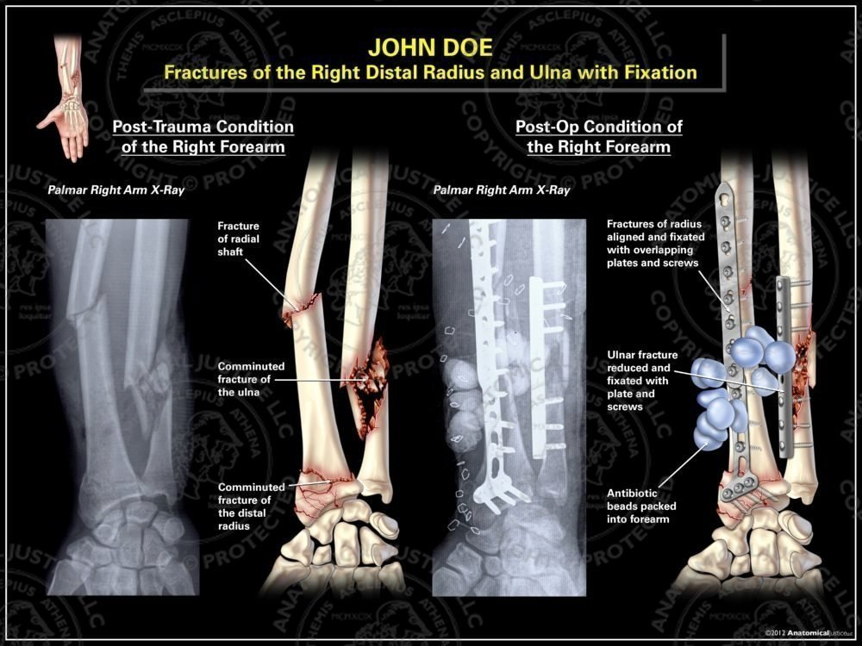

Slide 38
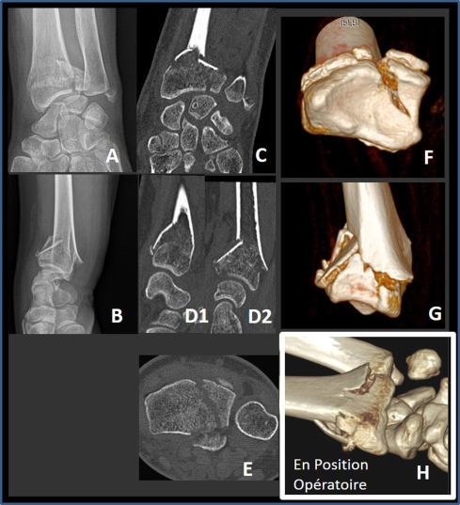

Slide 39
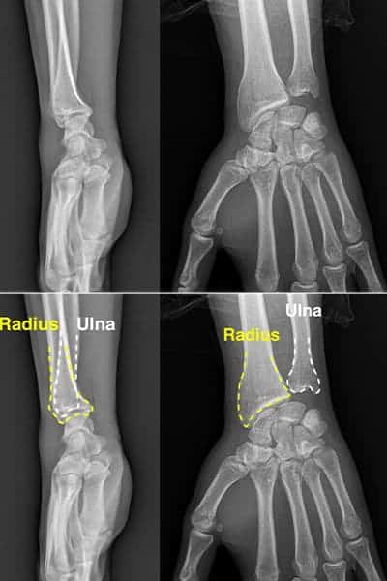

Slide 40
5)Le squelette de la main
A)Objectifs pédagogiques
Comprendre l’anatomie détaillée de squelette de la main, y compris leurs différentes parties et fonctions.

Slide 41
PLAN(exploration de squelette de la main a l’aide de maquettes anatomiques
1)Définition morpho-fonctionelle
2)Situation Topographique
3)Mise en place
4)Anatomie déscriptive
4-a)Les os du carpe
4-b)Les os du métacarpe
4-c)Les phalanges

Slide 42
B)Objectifs Cliniques
1. Effectuer un examen physique approfondi de squelette de la main pour évaluer la mobilité, la douleur et détecter d’éventuelles anomalies.
2. Interpréter les résultats des examens d’imagerie médicale, tels que les radiographies, pour diagnostiquer les fractures, luxations ou autres pathologies de la main
3. Développer des compétences en matière de prise en charge initiale des blessures de la main

Slide 43
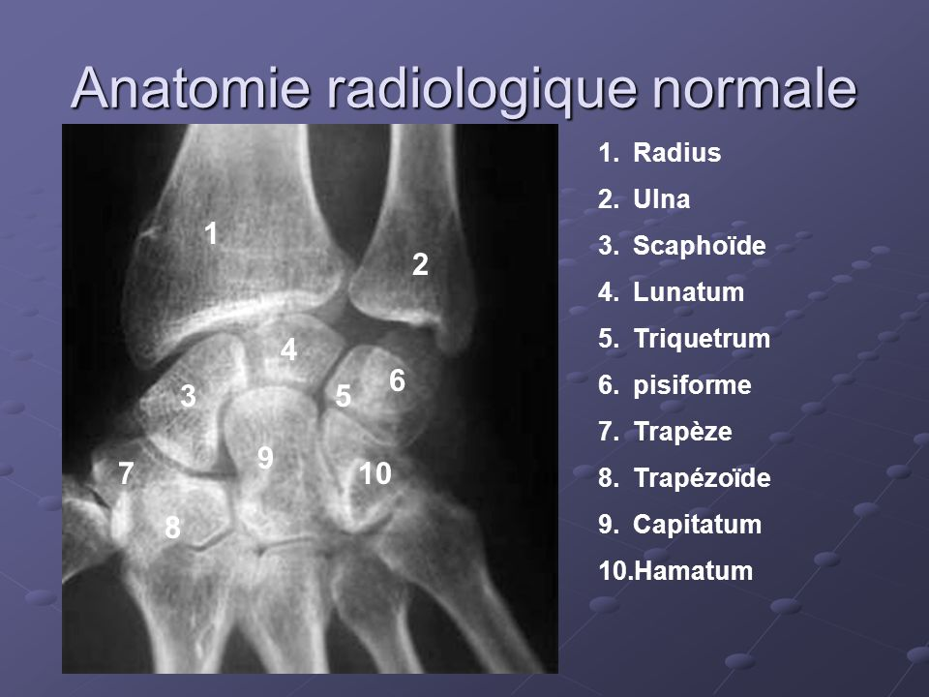

Slide 44
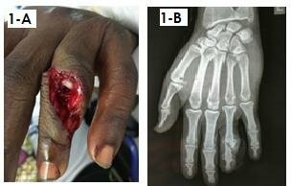

Slide 45
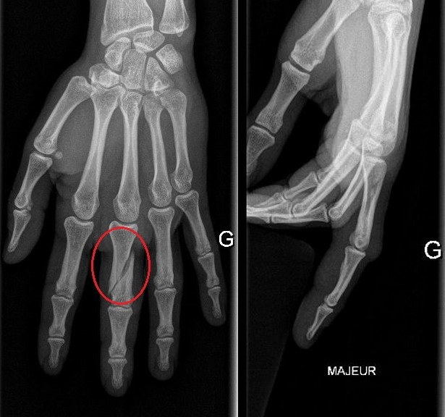

Slide 46
